Slide 1
本章内容
5.1 网络层服务
5.2 Internet网际协议
5.3 路由算法
5.4 Internet路由协议
5.5 路由器工作原理
5.6 拥塞控制算法
5.7 服务质量
5.8 三层交换与VPN
5.9 IPv6技术
OPSF-内部网关路由协议
RIP-内部网关路由协议
BGP-外部网关路由协议

Slide 2
OSPF-概述
OSPF（Open Shortest Path First）开放最短路径优先协议于1989 年开发
采用分布式的链路状态算法
OSPF协议的基本思想
向本自治系统中所有路由器洪泛信息
发送的信息就是与本路由器相邻的所有路由器的链路状态
只有当链路状态发生变化时路由器才用洪泛法发送此信息

Slide 3
OSPF-链路状态
“链路状态”就是说明本路由器都和哪些路由器相邻，以及该链路的“度量”(metric)
OSPF度量值一般包括费用、距离、时延、带宽等
由于各路由器之间频繁地交换链路状态信息，因此所有的路由器最终都能建立一个链路状态数据库LSDB
这个数据库实际上就是区域内的拓扑结构图，它在区域内是一致的（这称为链路状态数据库的同步）

Slide 4
OSPF-五种报文
Hello 报文
最常用的一种报文，用于发现、维护邻居关系
数据库描述（Database Description，DD）报文
用于描述自己的LSDB
内容包括LSDB 中每一条LSA 的Header 头部，对端路由器根据LSA Header 就可以判断出是否已有这条LSA
链路状态请求（LSA Request，LSR）报文
用于请求缺少的LSA，内容包括所需要的LSA 的摘要
链路状态更新（LSA Update，LSU）报文
用于向对端路由器发送所需要的LSA，内容是多条LSA（全部内容）的集合
链路状态确认（Link State Acknowledgment，LSACK）报文
用来对接收到的LSU 报文进行确认

Slide 5
OSPF-邻居状态机
邻居
端口连接到同一个网段
由hello报文维护
完全邻接
为了交换路由信息而形成的关系
并非所有的邻居关系都可以成为邻接关系
Down
Attempt
Init
2-Way
邻居
ExStart
Exchange
Loading
Full
完全邻接

Slide 6

OSPF-报文交互
发现邻居
使用HELLO报文
检查HELLO报文中的参数，如果参数一致，形成邻居关系
对于广播和NBMA 类型的网络，选举指定路由器（Designated Router，DR）和备份指定路由器（Backup Designated Router，BDR）
RTA
RTB
Hello
Hello

Slide 7
OSPF-报文交互
数据库同步
使用DD报文来进行主从路由器的选举和数据库摘要信息的交互
DD报文包含LSA的头部信息，用来描述LSDB的摘要信息
建立完全邻接关系
LSR用于向对方请求所需的LSA
LSU用于向对方发送其所需要的LSA
LSACK用于向对方发送收到LSA的确认
RTA (Router ID=1.1.1.1)
RTB (Router ID=2.2.2.2)
ExStart
1. DD, (主)(Sequence=X)
ExStart→Exchange
2. DD, (主)(Sequence=Y)
ExStart
Exchange
3. DD, (从)(Sequence=Y)
ExStart→Exchange
4. DD, (主)(Sequence=Y+1)
Exchange
Exchange
Exchange
5. DD, (从)(Sequence=Y+1)
Exchange→Full
Loading
6.Link State Request
Full
Loading→Full
7.Link State Update
Full
Full
8.Link State Ack
Full
Notes:
OSPF 有5 种报文类型，每种报文都使用相同的OSPF 报文头。OSPF 路由器通过这几种报文来发现和维护邻居关系，实现LSDB的同步和交互路由信息。以下分别介绍5 种报文。
（1）Hello 报文。最常用的一种报文，用于发现、维护邻居关系，并在广播和NBMA 类型的网络中选举指定路由器（Designated Router，DR）和备份指定路由器（Backup Designated Router，BDR）。
（2）数据库描述（Database Description，DD）报文。两台路由器进行LSDB 数据库同步时，用DD报文来描述自己的LSDB。内容包括LSDB 中每一条LSA 的Header 头部（LSA 的Header 可以唯一标识一条LSA）。LSA Header 只占LSA 的整个数据量的一小部分，这样可以减少路由器之间的协议报文流量，对端路由器根据LSA Header 就可以判断出是否已有这条LSA。
（3）链路状态请求（LSA Request，LSR）报文。两台路由器互相交换过DD 报文之后，知道对端的路由器有哪些LSA 是本地的LSDB 所缺少的，这时需要发送LSR 报文向对方请求缺少的LSA。内容包括所需要的LSA 的摘要。
（4）链路状态更新（LSA Update，LSU）报文。用来向对端路由器发送所需要的LSA，内容是多条LSA（全部内容）的集合。
（5）链路状态确认（Link State Acknowledgment，LSACK）报文。用来对接收到的LSU 报文进行确认。
OSPF 的5 种报文中，Hello 报文用来发现和维护邻居关系，只有在邻接关系建立完成后才会交互DD、LSR、LSU 以及LSAck 报文。

Slide 8
OSPF-区域的概念
OSPF支持将一组网段组合在一起，称为一个区域
详细的描述拓扑结构的链路状态信息仅在区域内传递，区域间传递的是抽象的路由信息
使用层次结构的区域划分，上层的区域叫做主干区域 (backbone area)，其他区域都必须与主干区域相连
非主干区域之间不允许直接发布区域间路由信息
区域也不能太大，在一个区域内的路由器最好不超过 200 个
划分区域可以缩小LSDB规模，减少网络流量

Slide 9


OSPF-区域的概念
OSPF的区域
主干区域
非主干区域
路由器角色
内部路由器(Internal Router，IR)
区域边界路由器(Area Bounder Router，ABR)
自治系统边界路由器(AS Bounder Router, ASBR)
Area 0为主干区域，所有ABR都至少有一个接口属于Area 0
RIP
ASBR
Area 3
Area 1
IR
Area 0
Area 2
Area 4
ABR

Slide 10
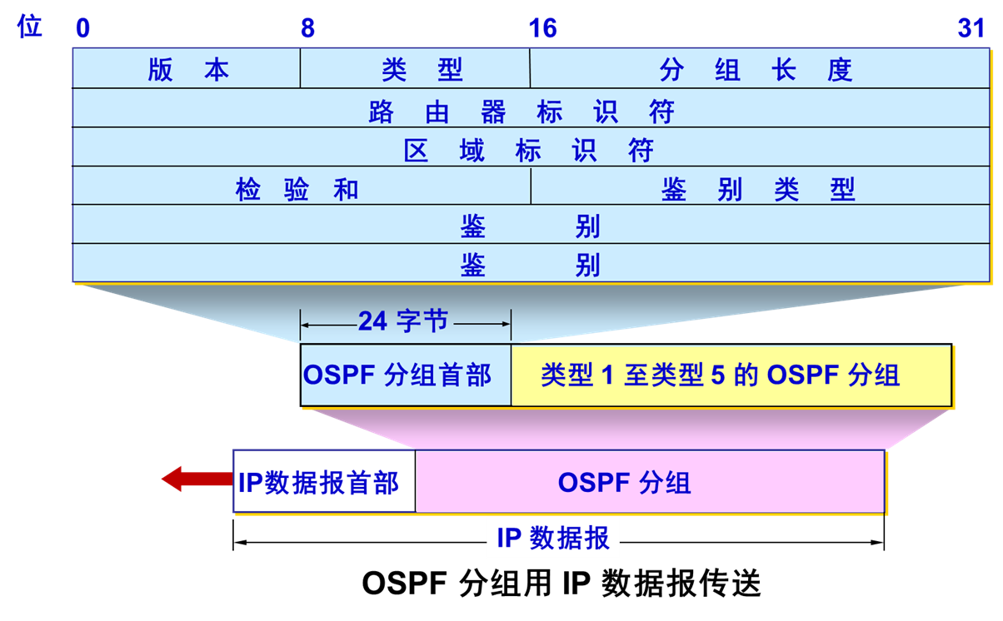
OSPF-报文格式
协议封装
运行于IP协议之上，协议号89
路由器标识符
一个32位的值，唯一标识一个自治系统内的路由器
区域标识符
每一个区域都有一个 32 位的标识符（用点分十进制表示）
主干区域为0.0.0.0

Slide 11
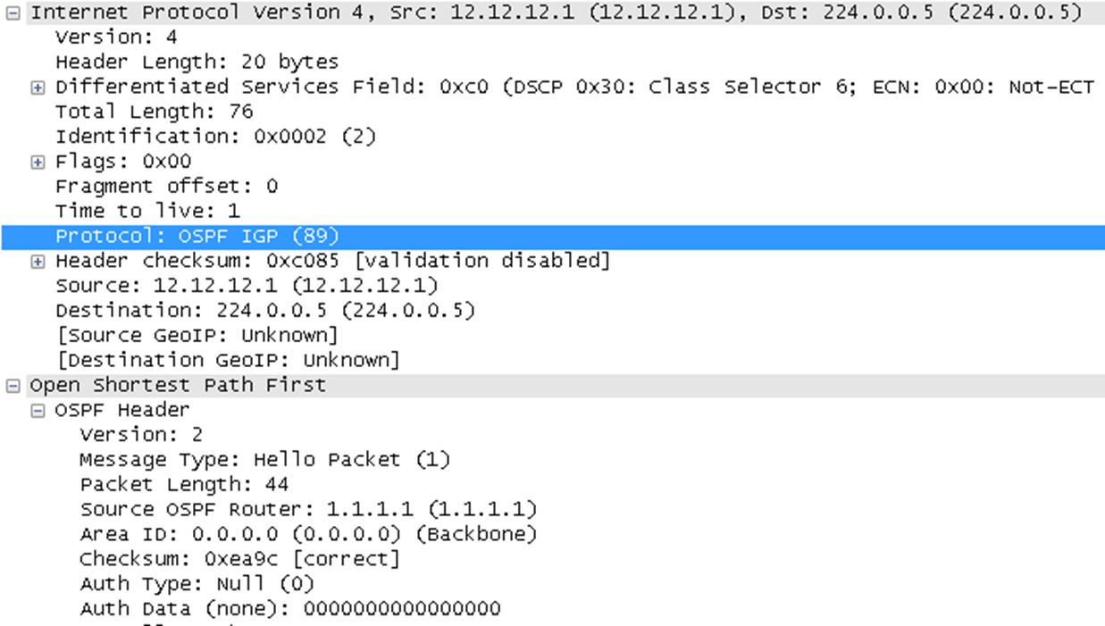
OSPF-报文格式
请观察：
这是什么报文？
这个报文在什么区域？
采用什么认证？

Slide 12
OSPF-小结
OSPF的特点
支持无类域间路由（CIDR）
无路由自环
收敛速度快
使用IP组播收发协议数据
支持多条等值路由
支持协议报文的认证
请思考：
为什么OSPF协议适合大型网络？
OSPF会不会存在“坏消息传得比较慢”的问题？

Slide 13
RIP-概述
路由选择协议RIP（ Routing Information Protocol）是基于距离矢量算法的协议
使用跳数衡量到达目的网络的距离
RIP 认为一个好的路由就是它通过的路由器的数目少，即“距离短”
RIP 允许一条路径最多只能包含 15 个路由器
RIP协议的基本思想
仅和相邻路由器交换信息
路由器交换的内容是自己的路由表
周期性更新：30s

Slide 14

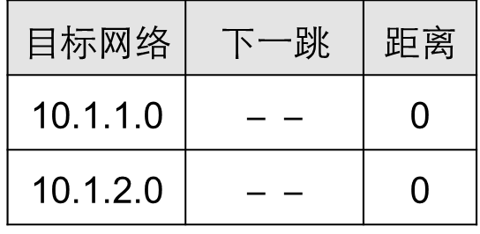
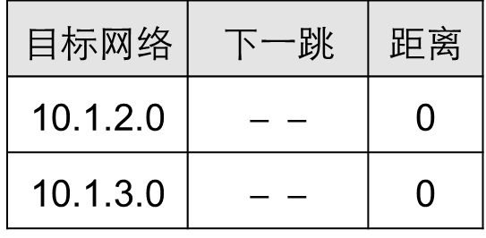

RIP-工作过程
初始化
RTA
RTB
RTC
10.1.1.0/30
10.1.2.0/30
10.1.3.0/30
10.1.4.0/30
.2
.1
.2
.1
.2
.1

Slide 15






RIP-工作过程
周期性更新
RTA
RTB
RTC
10.1.1.0/30
10.1.2.0/30
10.1.3.0/30
10.1.4.0/30
.2
.1
.2
.1
.2
.1

Slide 16
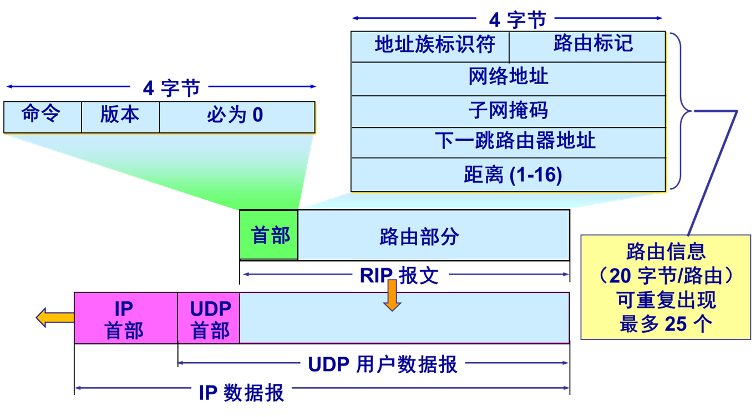
RIP-报文格式(V2)
协议封装
UDP，520
版本演进
V1：使用标准的IP地址，不支持子网路由
V2：支持子网路由、身份验证、多播

Slide 17
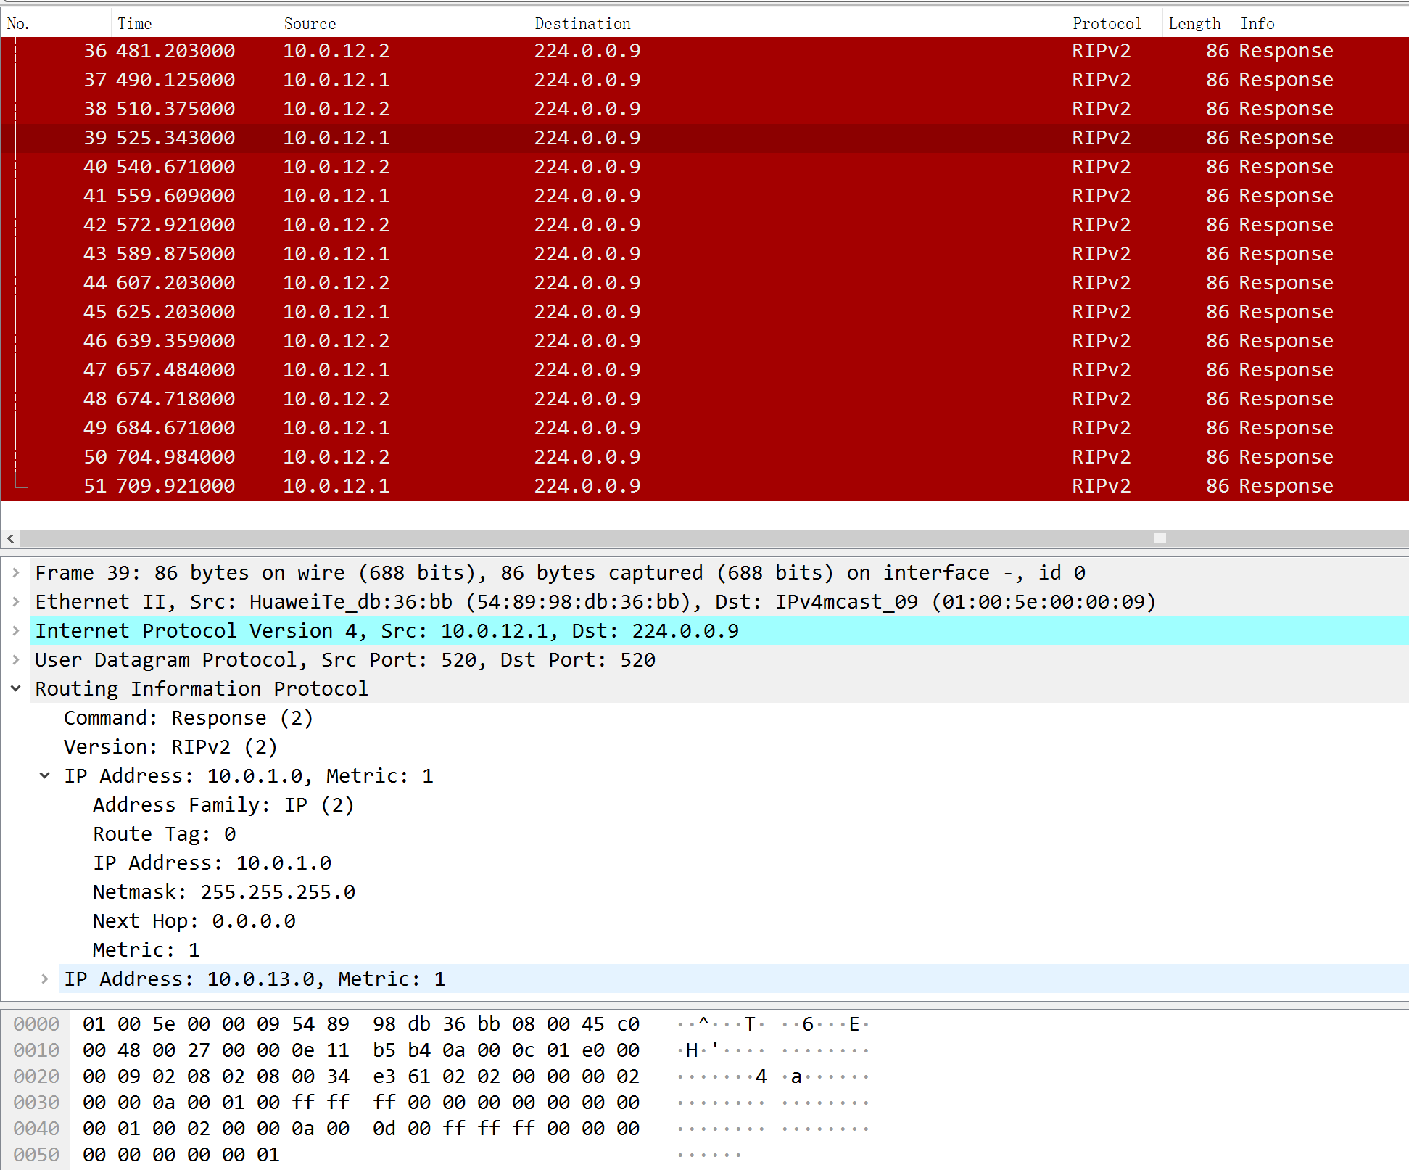
RIP-报文格式
请观察：
这个报文是RIP版本多少？
RIP的周期更新如何实现？
实现时是什么时候把跳数加1？
为什么RIP没有确认机制？

Slide 18
RIP-小结
RIP协议的特点
算法简单，易于实现
收敛慢
需要交换的信息量较大
RIP协议的适用场合
中小型网络
RIP协议的防环路机制
触发更新
毒性反转
水平分割
其他

Slide 19
BGP-外部网关路由协议
路由协议
内部网关协议 IGP： 有 RIP 和、OSPF、ISIS 等多种具体的协议
外部网关协议 EGP：目前使用的协议就是 BGP
边界网关协议BGP (Border Gateway Protocol)
目前互联网中唯一实际运行的自治域间的路由协议
BGP功能
eBGP：从相邻的AS获得网络可达信息
iBGP： 将网络可达信息传播给AS内的路由器
基于网络可达信息和策略决定到其他网络的“最优”路由

Slide 20
eBGP&iBGP连接
2b
2a
2c
1b
3b
2d
1a
1c
3a
3c
AS 2
1d
3d
AS 1
eBGP连接
AS 3
iBGP连接
1c
运行eBGP, iBGP协议和IGP的路由器

Slide 21
BGP基础
BGP会话: 两个BGP路由器通过TCP连接交换BGP报文
通告到不同网络前缀的路径，即路径向量协议
例：当AS3的路由器3a向AS2的路由器2c通告路径AS3, X时AS3向AS2承诺它会向X转发数据包
AS 3
3b
AS 1
1b
1a
3a
3c
1c
AS 2
2b
3d
X
1d
2a
2c
BGP通告:
AS3, X
2d

Slide 22
BGP路径通告
AS3
3b
AS1
1b
3a
3c
1a
1c
AS2
2b
3d
X
1d
AS3,X
AS2,AS3,X
2a
2c
2d
AS2的路由器2c从AS3的路由器3a接收到路径AS3, X
根据AS2的策略，AS2的路由器2c接受路径AS3, X，通过iBGP传播给AS2的所有路由器
根据AS2策略，AS2的路由器2a通过eBGP向AS1的路由器1c通告从AS3的路由器3a接收到路径AS2, AS3, X

Slide 23
BGP路径通告
AS3
3b
AS1
1b
AS3,X
3a
3c
1a
1c
AS2
2b
3d
X
1d
AS3,X
AS2,AS3,X
2a
2c
2d
路由器可能会学到多条到目的网络的路径:
AS1的路由器1c从2a学到路径AS2, AS3, X
AS1的路由器1c从3a学到路径AS3, X
由策略，AS1路由器1c可能选择路径AS3, X, 并在AS1中通过iBGP通告路径

Slide 24
BGP协议的特点
BGP 协议交换路由信息的结点数量级是自治系统数的量级
每一个自治系统边界路由器的数目是很少的
在 BGP 刚刚运行时，BGP 的邻站是交换整个的 BGP 路由表；以后只需要在发生变化时更新有变化的部分
BGP为每个AS提供：
从邻居AS获取网络可达信息 ( eBGP协议 )
传播可达信息给所有的域内路由器 ( iBGP协议 )
根据“可达信息”和“策略”决定路由

Slide 25
BGP报文
BGP通过TCP的179端口交换报文
BGP报文包括
Open报文：用于建立BGP对等体（peer）之间的会话连接，协商BGP参数（该过程需要认证）
Update报文：用于在对等体之间交换路由信息
Keepalive报文：用于保持BGP会话连接
Notification报文：用于差错报告和关闭BGP连接

Slide 26
BGP路径属性
发布的前缀信息包括BGP属性(BGP attributes)
路由“route”=prefix + attributes
两个重要属性
AS路径（AS-PATH）：IP前缀通过经过的所有AS号
如：AS 67, AS 17
下一跳（NEXT-HOP）：说明路由信息对应的下一跳IP地址
网关路由器接收到路由通告时，通过既定策略采纳或拒绝(accept/ decline)

Slide 27
BGP 路由选择
路由器可能从多个对等体收到针对同一目的IP的路由
需要选择一条最佳路由
选择规则：自上向下，依次排序
本地偏好值属性：政策决策
最短的AS-PATH
最近的NEXT-HOP路由器
附加标准…
最低路由器ID
192.0.2.0/24
pick me!
192.0.2.0/24
pick me!
192.0.2.0/24
pick me!
192.0.2.0/24
pick me!

Slide 28
BGP路由策略
路由器使用策略决定接受或拒绝接收到的路由通告
路由器也会基于策略决定是否向其他相邻AS通告路径信息
B
提供者网络
X
W
A
用户网络
C
Y
例如：X连接到两个提供者网络（dual-homed）
X为用户网络，X不希望从B到C的数据包经过X
X则不向B通告到C的路由

Slide 29
BGP路由策略
B
提供者网络
X
W
A
用户网络
C
Y
A向B通告路径AW
B通告到目的W的路径为BAW
B是否向C通告路径BAW ?
由于W和C都不是B的用户，B要迫使C通过A路由到W
B只路由来自于或到达其用户的数据包

Slide 30
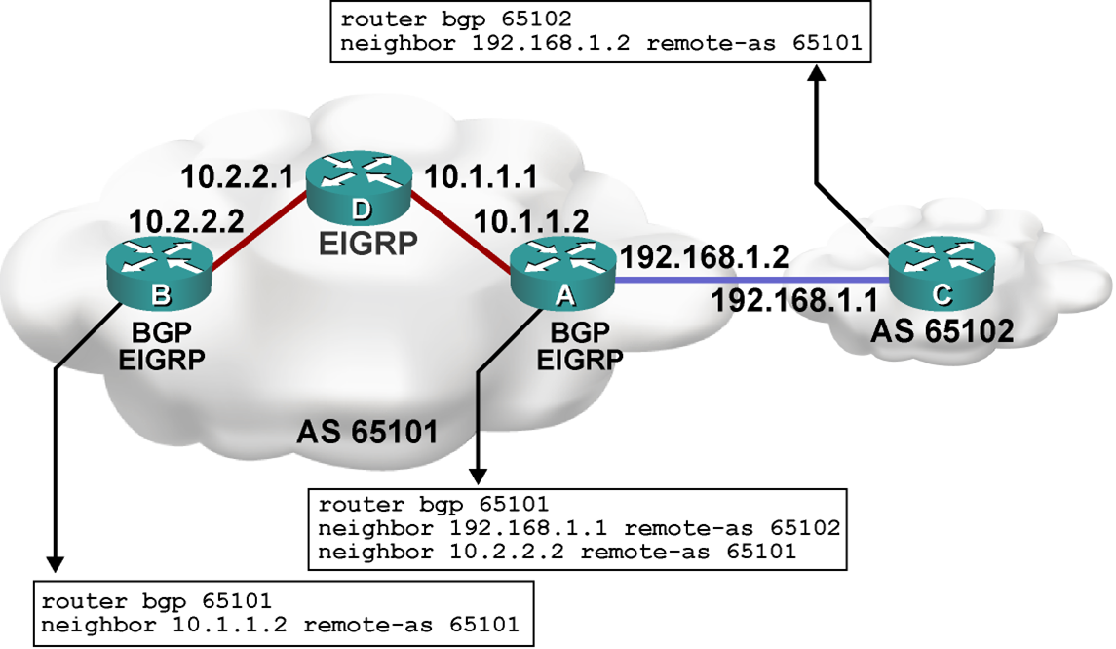
BGP配置实例

